Slide 1

9 клас
Тема уроку:
«Поділ клітин: клітинний цикл, мітоз»
(за новою програмою)
Підготувала:
Дяченко Марія Григорівна
вчитель СЗШ №63 м.Києва

Slide 2
Ти зрозумієш:
Поділ клітини
Клітинний цикл
Інтерфаза
Мітоз
Фази мітозу

Slide 3
Згадаємо:
Що таке конденсація хроматину?
Що таке хроматида? Центромера?
Як відбувається нестатеве розмноження? Та ріст?

Slide 4
Поміркуйте!
Щосекунди в нашому тілі сотні мільйонів маленьких балерин сходяться і розходяться, розташовуються в ряд й розбігаються в різні сторони, немов танцюристи на балі, які виконують складні па старовинного танцю.
Цей танець – найдавніший на Землі.
Це танець життя.
Г.Д Меллер
Про який танець йдеться?

Slide 5
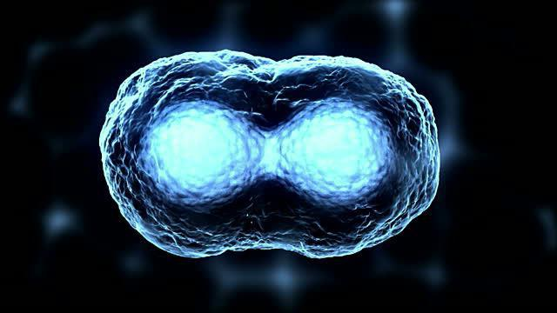
Поділ клітини
Спадкова інформація від одного покоління клітин передається наступному поколінню клітин за допомогою хромосом. Ці структури перед поділом клітин подвоюються й розподіляються між новими клітинами. Цей упорядкований розподіл і є «танцем життя».
Поділ клітин – сукупність процесів, унаслідок яких спадкова інформація клітини передається наступному поколінню клітин.

Slide 6
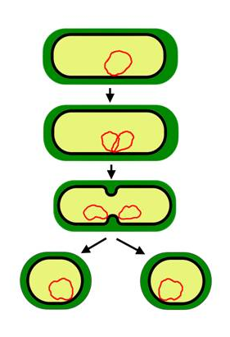
Поділ прокаріотичних клітин: бінарний поділ (поділ навпіл)
Нуклеоїд бактеріальної клітини – одна кільцева молекула ДНК
Самоподвоєння нуклеоїда перед поділом клітини
Обидві молекули ДНК прикріплюються до плазматичної мембрани і розподіляються
Далі відбувається поділ цитоплазми й утворення з однієї материнської клітини – двох дочірніх клітин.

Slide 7
Поділ еукаріотичних клітин
Мітоз – це поділ, за якого з однієї материнської клітини утворюються дві дочірні клітини з таким самим набором хромосом.
Мейоз – це поділ, за якого з однієї материнської клітини утворюються дочірні клітини з половинним набором хромосом і видозміненою спадковою інформацією.

Slide 8
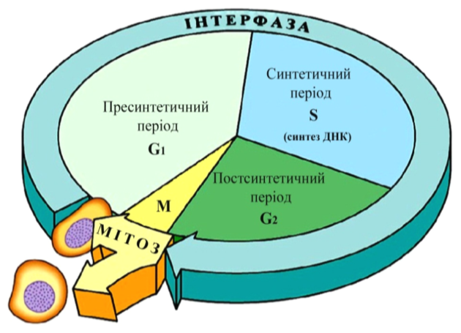
Клітинний цикл
Клітинний цикл – це період існування клітини від початку одного поділу до наступного або від початку останнього поділу клітини до її загибелі.
Інтерфаза – період між поділами клітини (ріст клітини, синтез органічних сполук, подвоєння ДНК, накопичення енергії АТФ).
Мітоз
Етап
90%
Етап

Slide 9
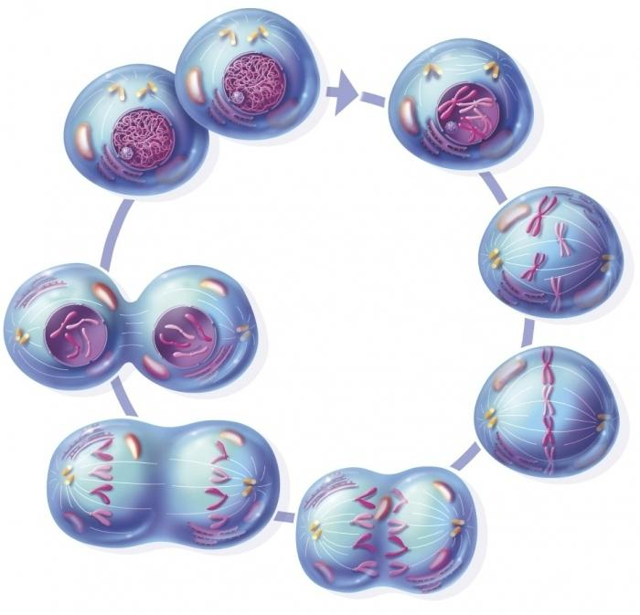
Мітоз
1
Мітотичний поділ рослинних клітин відкритий у 1874р. І.Д. Чистяковим
Мітотичний поділ тваринних клітин описали в 1878р. В.Флемінг та П.І.Перемежко
4
2
3

Slide 10
Фази мітозу
Профаза – згортання (конденсація) хромосом
Ущільнення двохроматидних хромосом, розходження центріолей до полюсів, формування веретена поділу, розпад ядерної оболонки, зникнення ядерець.
Метафаза – утворення метафазної пластинки на екваторі клітини
Максимальна спіралізація хромосом, видимі хроматиди, які з'єднанні в області центромери. Хромосоми розташовані на екваторі в один ряд.
Телофаза – деконденсація хромосом
Хромосоми деспіралізуються, розгортаються, утворюються ядерні оболонки, формуються ядерця, руйнується веретено поділу, ділиться цитоплазма – цитокінез.
Анафаза – розходження хроматид (дочірні хромосоми)
Хроматиди роз'єднуються і прямують до полюсів клітини за допомогою мікротрубочок веретена поділу.

Slide 11




Значення мітозу
Мітоз – непрямий поділ клітини, тому що спочатку ділиться ядро, а потім цитоплазма.
Забезпечує точний розподіл спадкового матеріалу між двома дочірніми клітинами
Забезпечує сталість каріотипу під час нестатевого розмноження
Забезпечує ембріональний розвиток, ріст, відновлення органів і тканин в результаті пошкодження та функціонування

Slide 12
Лабораторне дослідження фаз мітозу
Розглянь мікрофотографію ділянки корінця цибулі
Знайди клітини, в яких поділ знаходиться на стадіях:
Профаза
Метафаза
Анафаза
Телофаза
Дай відповідь на питання: «За якими ознаками ти визначив стадії мітозу?»
Висновок: «Як мітоз забезпечує передачу спадкової інформації?»

Slide 13
Самоконтроль знань
Частина 1
1) Клітини прокаріотів діляться за допомогою:
Бінарного поділу
Шизогонії
2) Період існування клітини від одного поділу до іншого:
Клітинний цикл
3) Реплікація ДНК і подвоєння хромосом відбувається:
В інтерфазі
Під час поділу
Мітозу
Мейозу
Поділ клітини
Інтерфаза
Цитокінез
У профазі мітозу
У цітокінезі
4) В інтерфазі відбувається:
Подвоєння ДНК
Утворення веретена поділу
5) Який набір хромосом у дочірніх клітин буде після мітозу, якщо материнська мала 8 хромосом:
4
6) У наслідок мітозу в дочірніх клітинах порівняно з материнською кількість хромосом:
Зменшується вдвічі
Збільшується вдвічі
Деконденсація хромосом
Конденсація хромосом
8
16
32
Дорівнює кількості їх у материнській
Закономірності не простежується

Slide 14
Самоконтроль знань
Частина 2
7) Назвіть фазу мітозу під час якої хроматиди розходяться до різних полюсів клітини:
Метафаза
Профаза
8) Яка з фаз мітозу остання:
Метафаза
9) Під час мітозу ядерця виникають у:
Профазі
Інтерфазі
Анафаза
Телофаза
Метафазі
Телофазі
Профаза
Телофаза
Анафаза
10) Основну частину життя клітина знаходиться в:
Інтерфазі
11) Фаза екваторіальної пластинки:
Телофаза
12) Кількість клітин, яка утворюється в результаті мітозу:
1
2
Інтерфаза
Метафаза
Анафаза
4
6
Метафазі
Телофазі
Профазі

Slide 15
Використані джерела:
Біологія: підручник для 9 кл. загальноосвіт. навч. закл./ О.А.Андерсон, М.А.Вихренко, А.О.Чернінський. – Київ: Школяр, 2017 – 256с.;
Біологія : підручник для 9 кл. загальноосвіт. навч. закл./ Р.В.Шаламов, Г.А.Носов, О.А.Литовченко, М.С.Каліберда. — Харків : Соняшник, 2017. — 352 с.;
Біологія: підручник для 9 кл. загальноосвіт. навч. закл./ В.І.Соболь. – Кам'янець-Подільський: Абетка, 2017 – 288с.;
Біологія 9. Робочий зошит / Князева О.В. – Київ: ФОП Князева О.В., 2017. – 112 с.;
http://agroosvita-online.com.ua/index.php/rozdili/56-1-3-podil-yadra-i-klitini
http://elenazharkova.ru/?page_id=88
https://www.syl.ru/article/96694/delenie-kletki-mitoz-i-meyoz
https://scientificrussia.ru/articles/pochemu-cletki-deliatsia
http://yrok.pp.ua/serednya-osvta/339-yak-vdbuvayetsya-dlennya-yadra-tipi-podlu-yadra.html

